Slide 1

Шесть шляп мышления

Slide 2
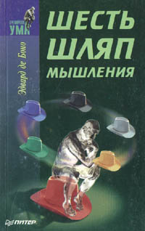
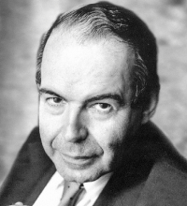
Эдвард де Боно

Slide 3
Методика позволяет лучше
работать с информацией
находить выгоды и возможности
использовать интуицию
критически анализировать проблемы
генерировать творческие идеи
организовывать свое мышление

Slide 4
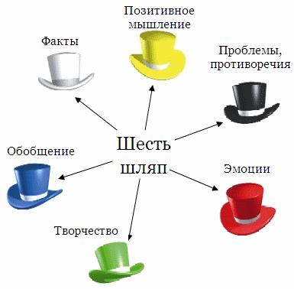

Slide 5
Белая шляпа
какая информация имеется;
какая информация необходима;
как и где получить недостающую информацию

Slide 6
Красная шляпа
что я сейчас чувствую;
что мне подсказывает моя интуиция;
что говорит мне мой «внутренний голос»

Slide 7
Черная шляпа
каковы возможные проблемы;
каковы вероятные сложности;
на что нужно обратить внимание;
в чем опасность.

Slide 8
Желтая шляпа
каковы преимущества;
каковы положительные стороны;
в чем ценность;
привлекательна ли концепция данного предложения;
можно ли это воплотить в жизнь

Slide 9
Зеленая шляпа
какие творческие идеи имеются;
каковы возможные альтернативы;
как преодолеть сложности

Slide 10
Синяя шляпа
с чего начать;
что на повестке дня;
каковы цели;
какие шляпы использовать;
как подвести итог;
что делать дальше

Slide 11
